Slide 1

CEA055 – Estatística e Probabilidade Técnicas de Contagem e Probabilidade Condicional
Objetivos da aula:
Calcular probabilidades em espaços amostrais finitos utilizando o princípio multiplicativo e a análise combinatória (arranjo, permutação, combinação).
Definir probabilidade condicional e calculá-la em problemas práticos.
Reconhecer e verificar a independência entre eventos aleatórios.
Referências:
Bussab, Morettin. Estatística Básica, 9ed — Cap. 5 (5.2, 5.3)
Montgomery, Runger. Applied Statistics and Probability for Engineers, 7th ed — Cap. 2 (2.2, 2.5, 2.7)
Magalhães, Lima. Noções de Probabilidade e Estatística, 5ed — Cap. 2 (2.1, 2.2)
Morettin. Estatística Básica: Probabilidade e Inferência — Cap. 2 (2.2 a 2.5)
Professor: Marcos Goulart Lima

Slide 2
Eventos equiprováveis (revisando)
Se todos os n pontos de um espaço amostral são igualmente prováveis (equiprováveis), cada um tem probabilidade 1/n. Um evento A com K desses pontos tem P(A) = K/n.
CEA055 – Estatística e Probabilidade – Prof. Marcos Goulart Lima

Slide 3
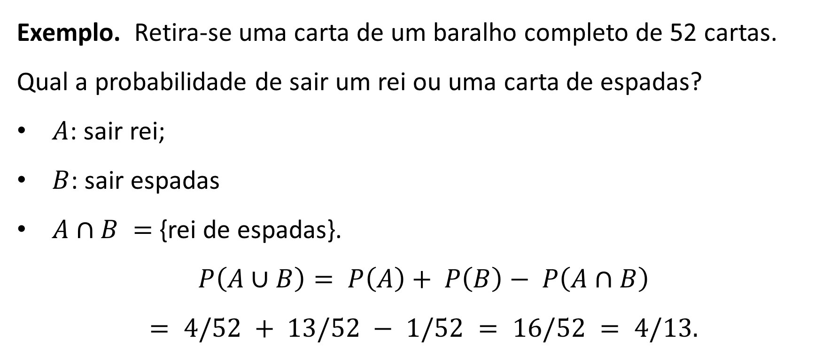
Exemplo. Retira-se uma carta de um baralho completo de 52 cartas. Qual a probabilidade de sair um rei ou uma carta de espadas?
$A$: sair rei;
$B$: sair espadas
$A∩B =${rei de espadas}.
$$P\left(A∪B\right)= P\left(A\right)+ P\left(B\right)− P\left(A∩B\right)$$
$$= 4/52 + 13/52 − 1/52 = 16/52 = 4/13.$$
CEA055 – Estatística e Probabilidade – Prof. Marcos Goulart Lima

Slide 4
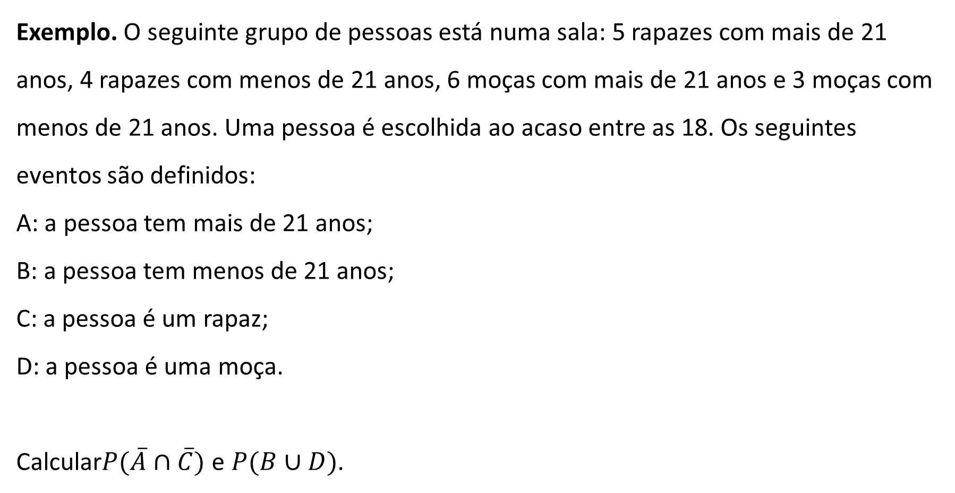
Exemplo. O seguinte grupo de pessoas está numa sala: 5 rapazes com mais de 21 anos, 4 rapazes com menos de 21 anos, 6 moças com mais de 21 anos e 3 moças com menos de 21 anos. Uma pessoa é escolhida ao acaso entre as 18. Os seguintes eventos são definidos:
A: a pessoa tem mais de 21 anos;
B: a pessoa tem menos de 21 anos;
C: a pessoa é um rapaz;
D: a pessoa é uma moça.
Calcular$P(\overline{A}∩\overline{C})$ e $P(B∪D)$.
CEA055 – Estatística e Probabilidade – Prof. Marcos Goulart Lima

Slide 5
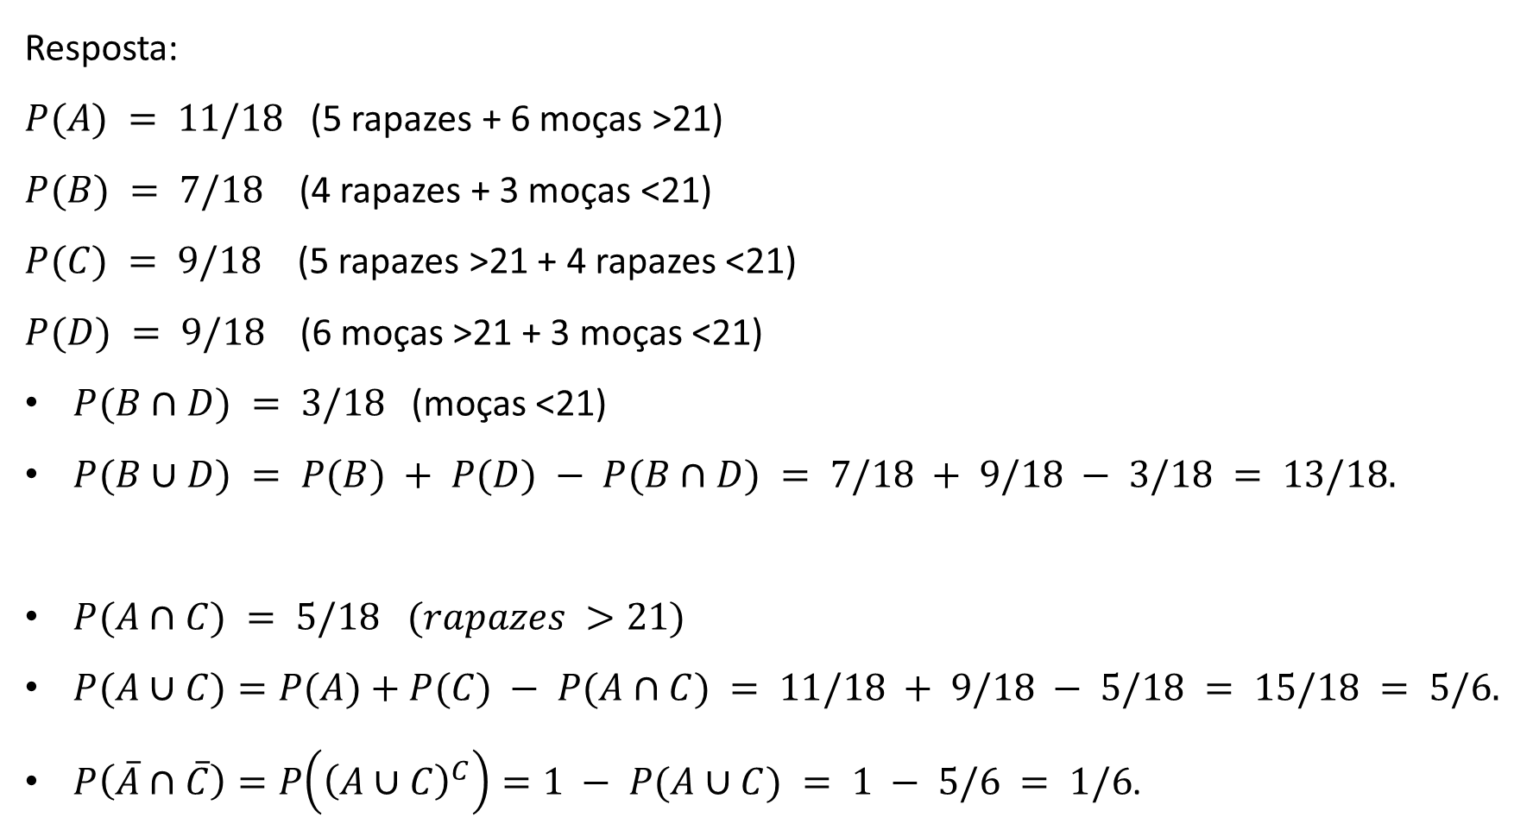
Resposta:
$P(A) = 11/18$(5 rapazes + 6 moças >21)
$P(B) = 7/18$(4 rapazes + 3 moças <21)
$P(C) = 9/18$(5 rapazes >21 + 4 rapazes <21)
$P(D) = 9/18$(6 moças >21 + 3 moças <21)
$P(B∩D) = 3/18$(moças <21)
$P(B∪D) = P(B) + P(D) − P(B∩D) = 7/18 + 9/18 − 3/18 = 13/18.$
$P(A∩C) = 5/18 (rapazes >21)$
$P(A∪C)=P(A)+P(C) − P(A∩C) = 11/18 + 9/18 − 5/18 = 15/18 = 5/6.$
$P\left(\overline{A}∩\overline{C}\right)=P\left({\left(A∪C\right)}^{C}\right)=1 − P(A∪C) = 1 − 5/6 = 1/6$.
CEA055 – Estatística e Probabilidade – Prof. Marcos Goulart Lima

Slide 6
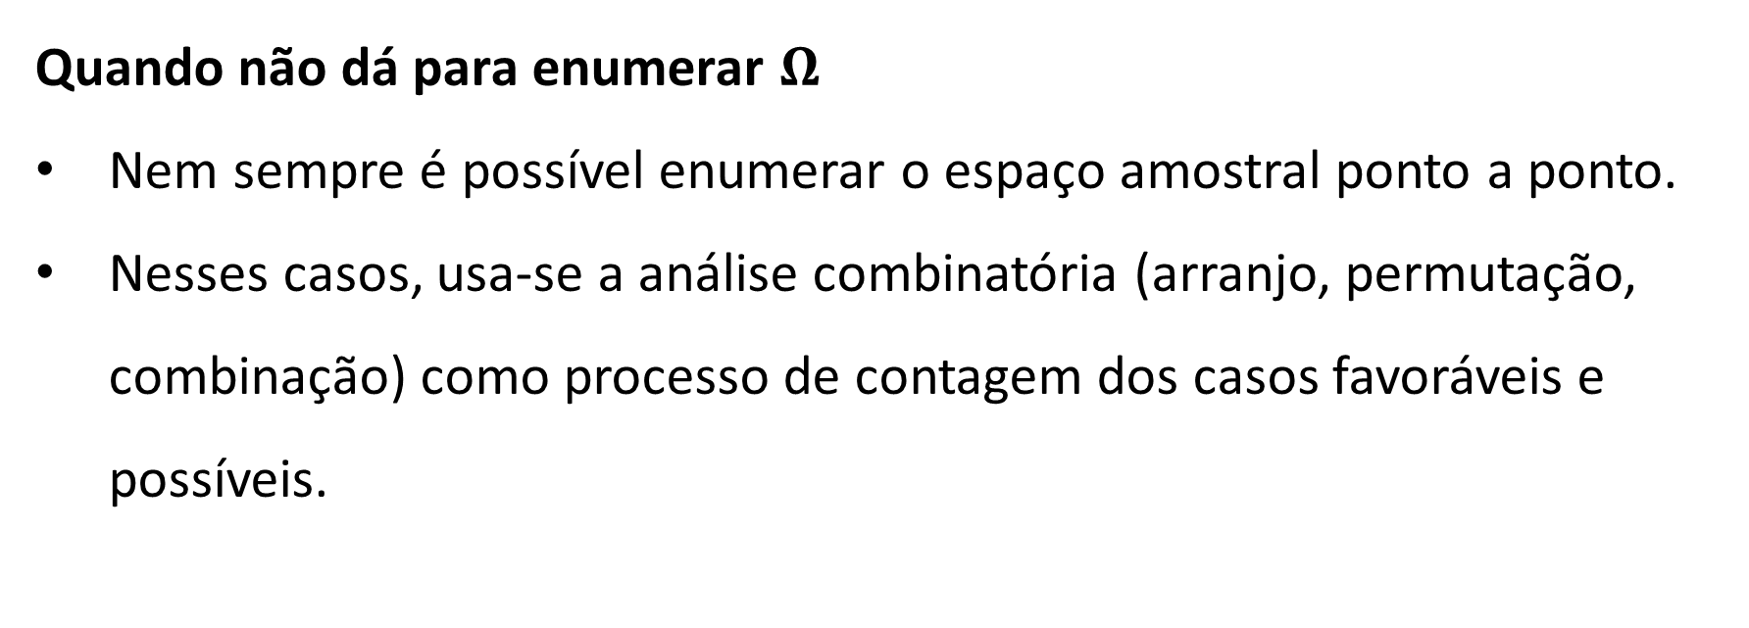
Quando não dá para enumerar $Ω$
Nem sempre é possível enumerar o espaço amostral ponto a ponto.
Nesses casos, usa-se a análise combinatória (arranjo, permutação, combinação) como processo de contagem dos casos favoráveis e possíveis.
CEA055 – Estatística e Probabilidade – Prof. Marcos Goulart Lima

Slide 7
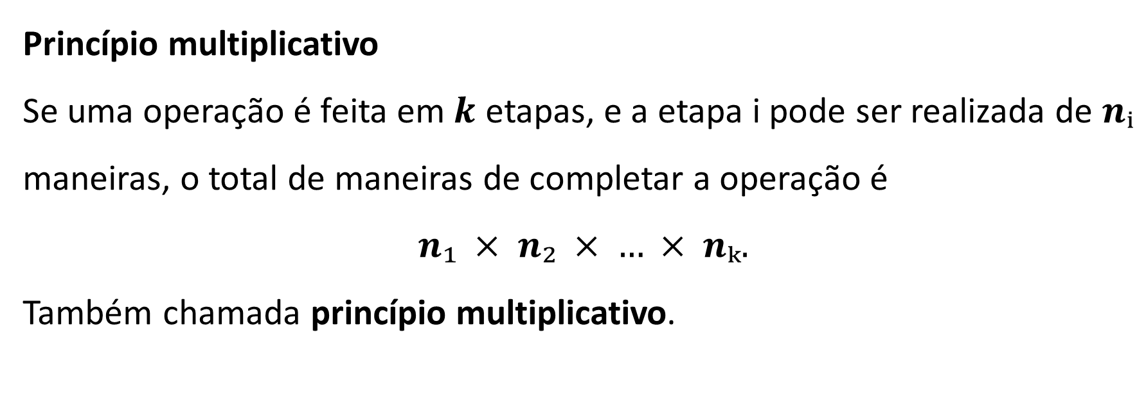
Princípio multiplicativo
Se uma operação é feita em $k$ etapas, e a etapa i pode ser realizada de $nᵢ$ maneiras, o total de maneiras de completar a operação é
$n₁ × n₂ × … × nₖ.$
Também chamada princípio multiplicativo.
CEA055 – Estatística e Probabilidade – Prof. Marcos Goulart Lima

Slide 8
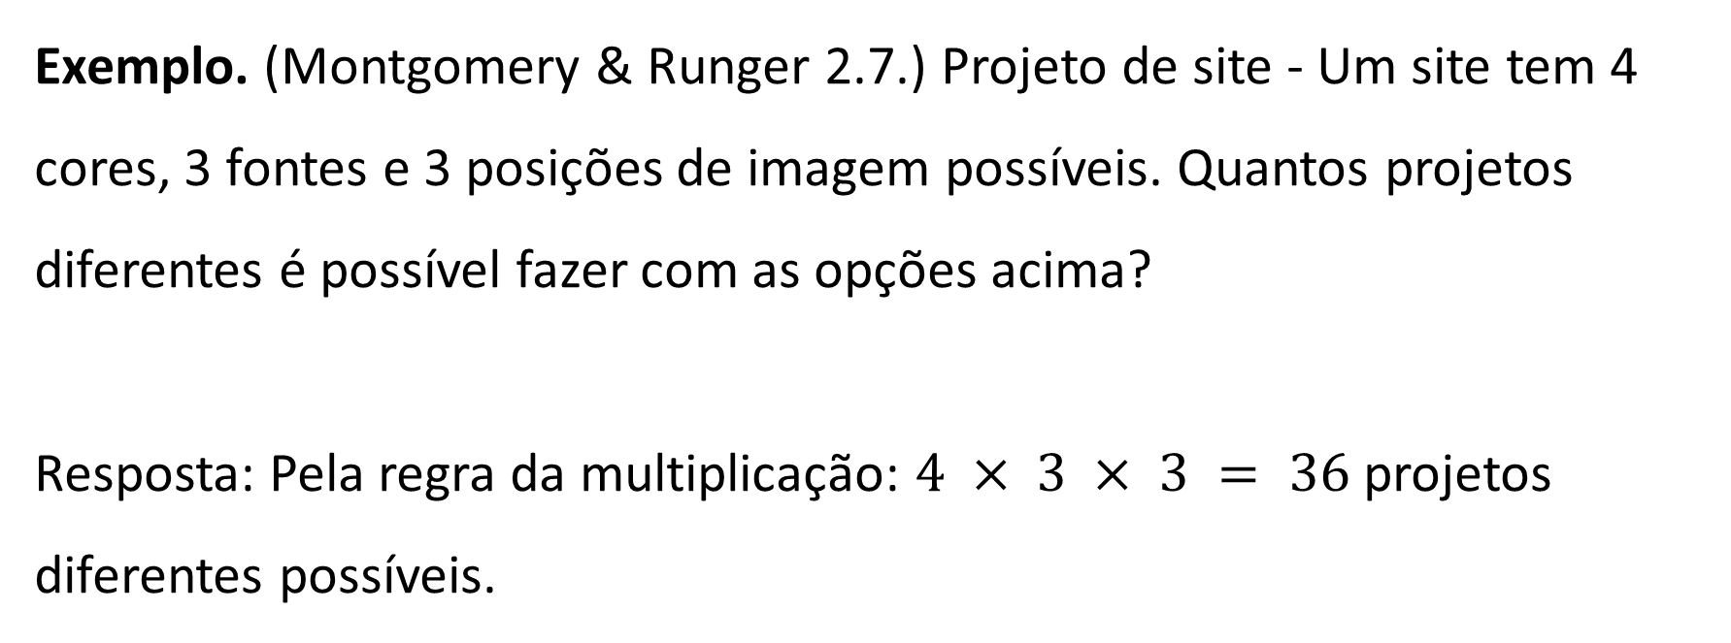
Exemplo. (Montgomery & Runger 2.7.) Projeto de site - Um site tem 4 cores, 3 fontes e 3 posições de imagem possíveis. Quantos projetos diferentes é possível fazer com as opções acima?
Resposta: Pela regra da multiplicação: $4 × 3 × 3 = 36$projetos diferentes possíveis.
CEA055 – Estatística e Probabilidade – Prof. Marcos Goulart Lima

Slide 9
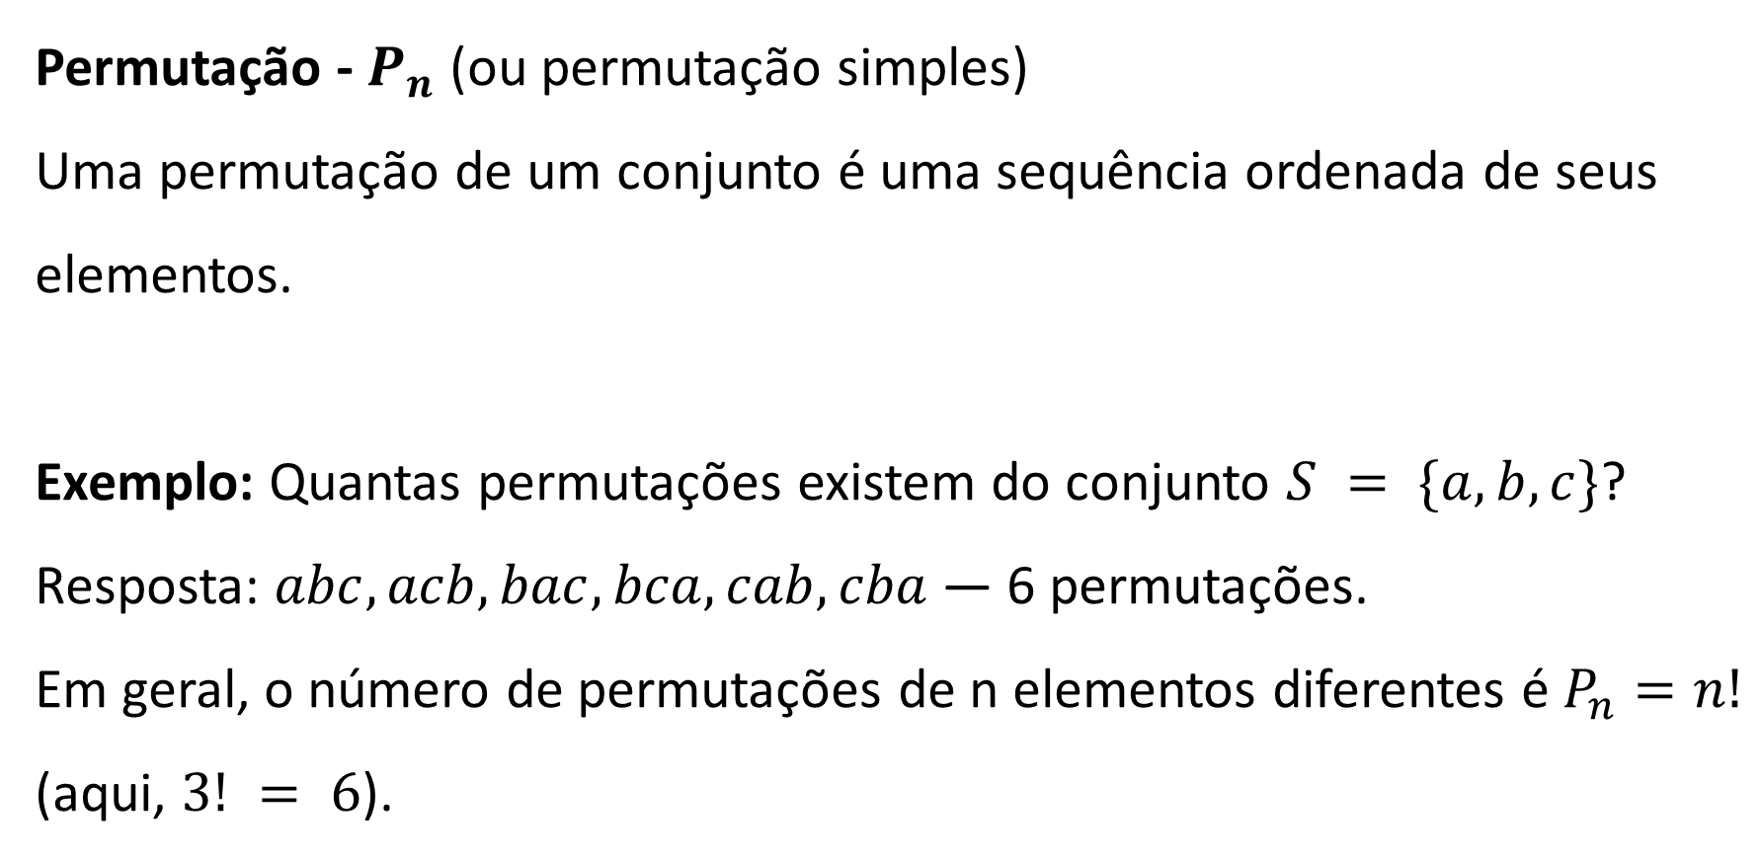
Permutação - $P_{n}$ (ou permutação simples)
Uma permutação de um conjunto é uma sequência ordenada de seus elementos.
Exemplo: Quantas permutações existem do conjunto $S = \{a, b, c\}$?
Resposta: $abc, acb, bac, bca, cab, cba$ — 6 permutações.
Em geral, o número de permutações de n elementos diferentes é $P_{n}=n!$ (aqui, $3! = 6$).
CEA055 – Estatística e Probabilidade – Prof. Marcos Goulart Lima

Slide 10
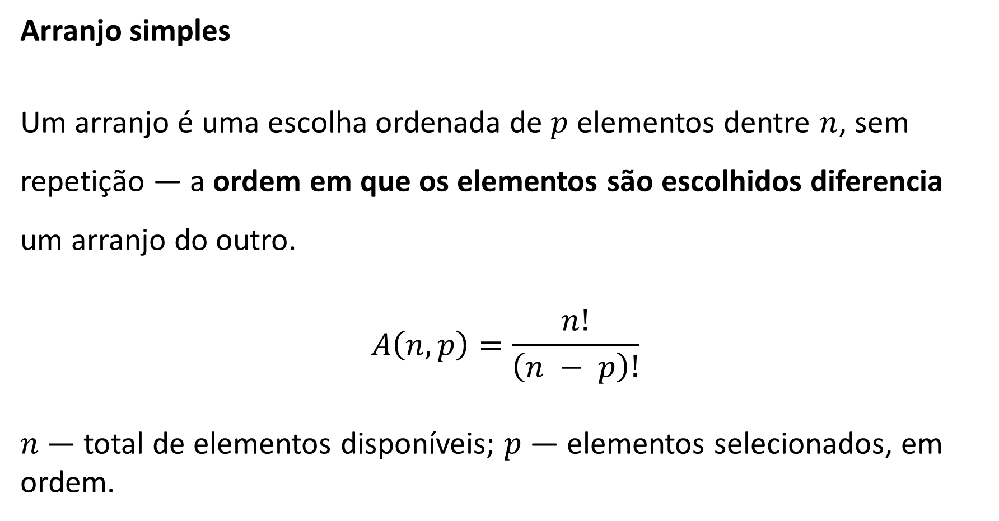
Arranjo simples
Um arranjo é uma escolha ordenada de $p$ elementos dentre $n$, sem repetição — a ordem em que os elementos são escolhidos diferencia um arranjo do outro.
$$A\left(n,p\right)=\frac{n!}{\left(n − p\right)!}$$
$n$— total de elementos disponíveis; $p$ — elementos selecionados, em ordem.
CEA055 – Estatística e Probabilidade – Prof. Marcos Goulart Lima

Slide 11
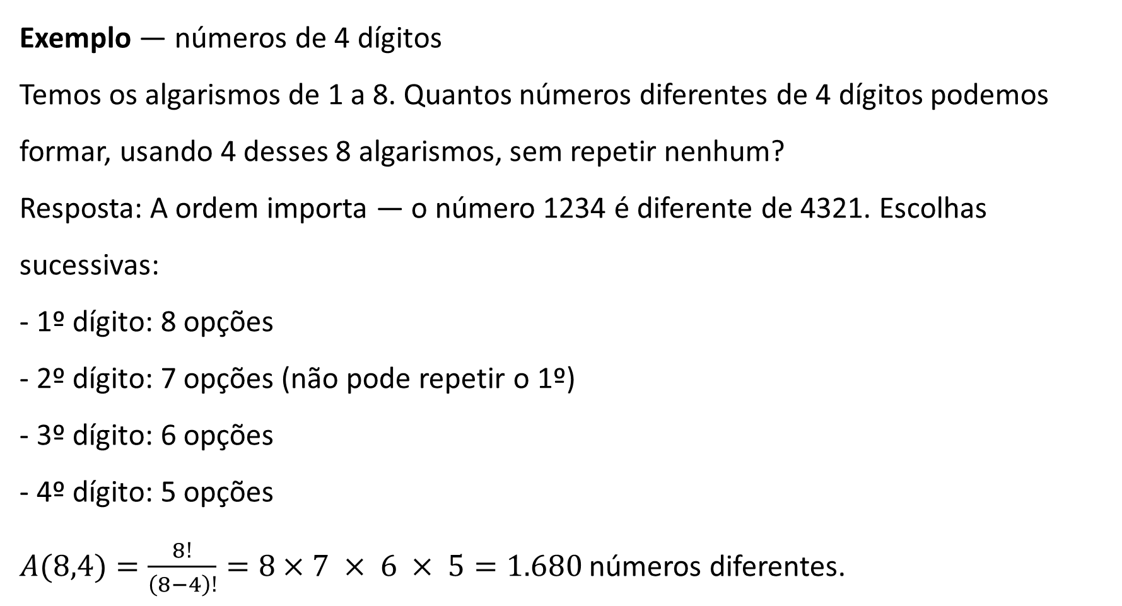
Exemplo — números de 4 dígitos
Temos os algarismos de 1 a 8. Quantos números diferentes de 4 dígitos podemos formar, usando 4 desses 8 algarismos, sem repetir nenhum?
Resposta: A ordem importa — o número 1234 é diferente de 4321. Escolhas sucessivas:
- 1º dígito: 8 opções
- 2º dígito: 7 opções (não pode repetir o 1º)
- 3º dígito: 6 opções
- 4º dígito: 5 opções
$A(8,4)=\frac{8!}{\left(8−4\right)!}=8×7 × 6 × 5=1.680$ números diferentes.
CEA055 – Estatística e Probabilidade – Prof. Marcos Goulart Lima

Slide 12
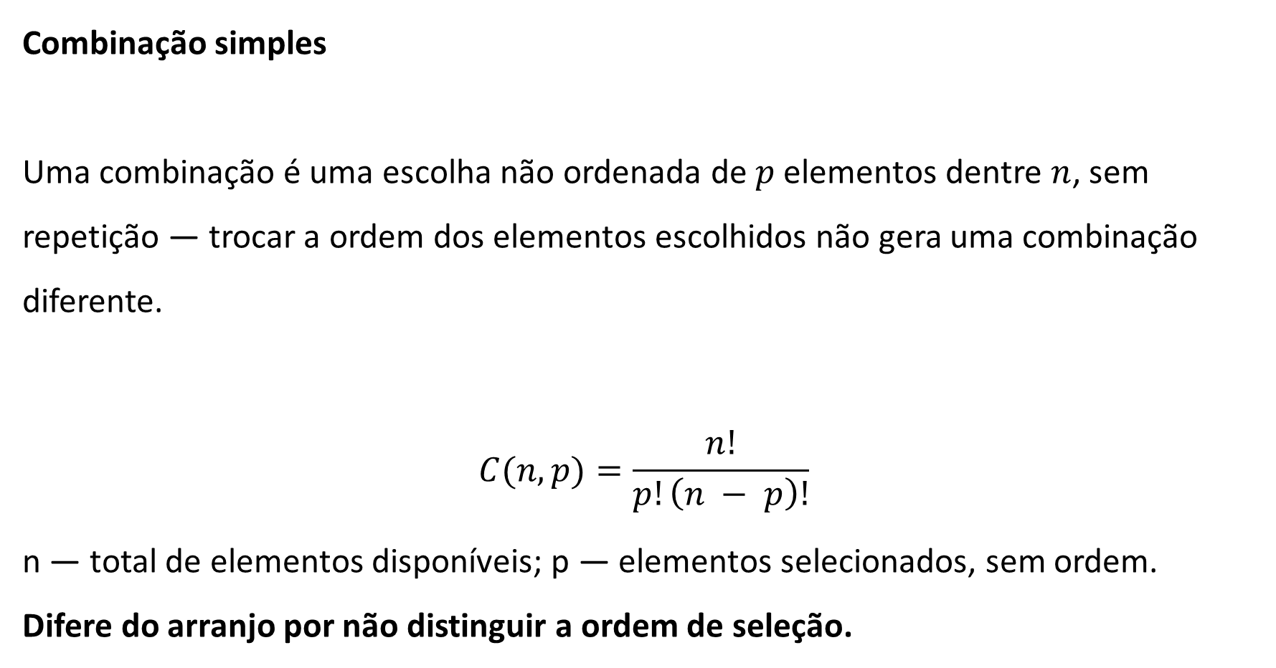
Combinação simples
Uma combinação é uma escolha não ordenada de $p$ elementos dentre $n$, sem repetição — trocar a ordem dos elementos escolhidos não gera uma combinação diferente.
$$C(n,p)=\frac{n!}{p!\left(n − p\right)!}$$
n — total de elementos disponíveis; p — elementos selecionados, sem ordem.
Difere do arranjo por não distinguir a ordem de seleção.
CEA055 – Estatística e Probabilidade – Prof. Marcos Goulart Lima

Slide 13
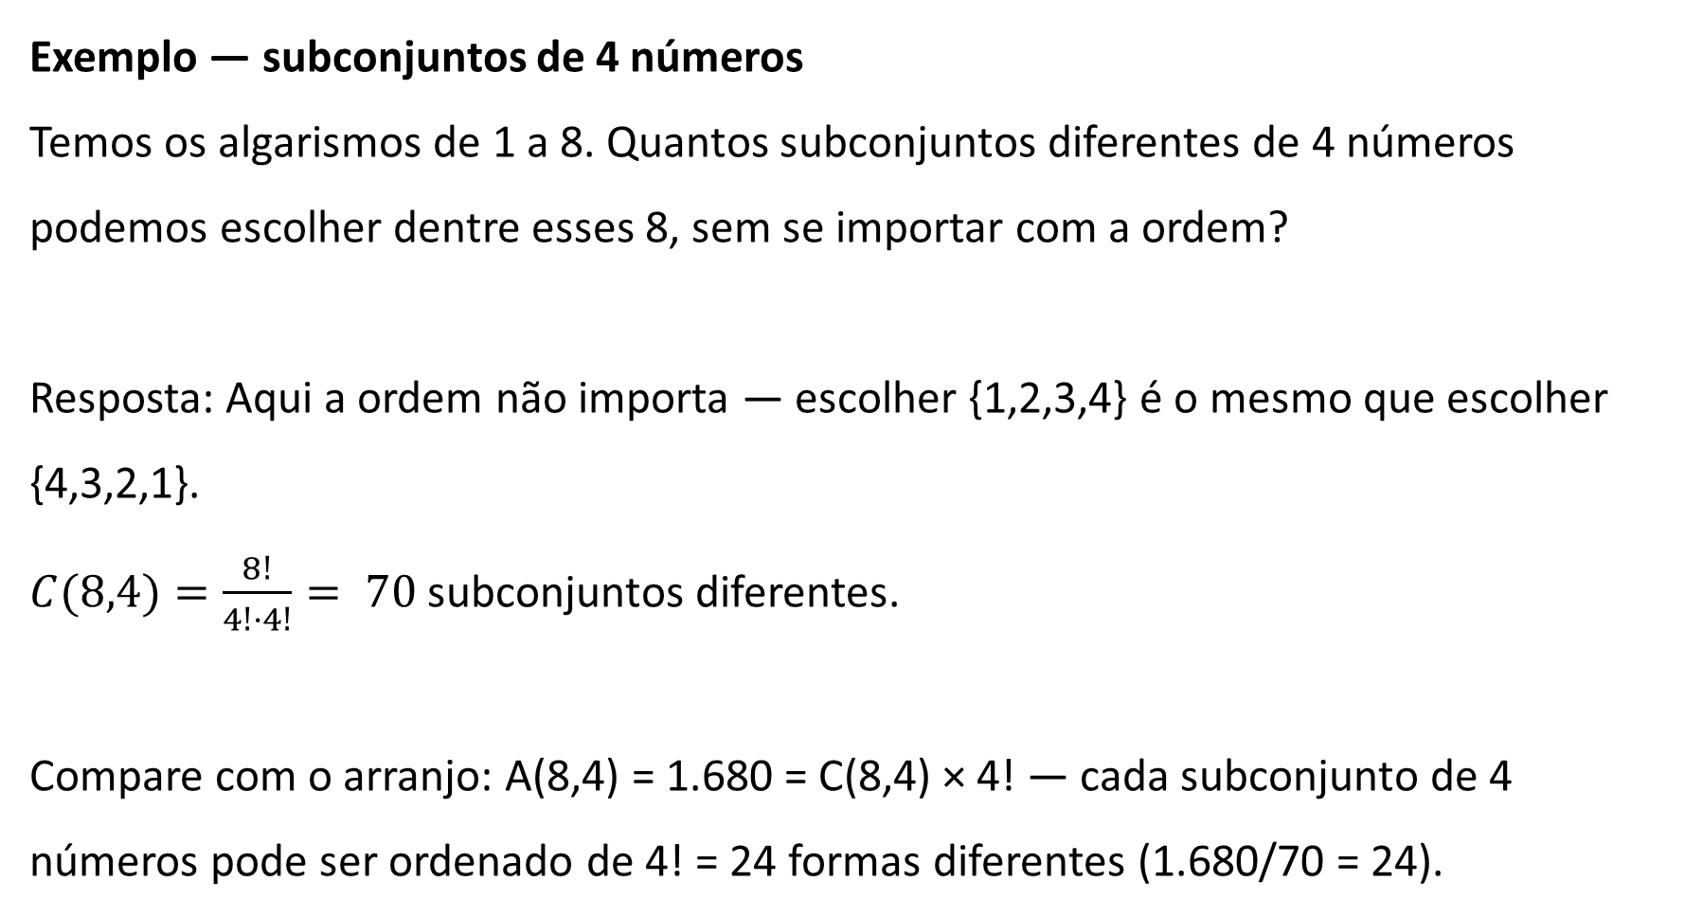
Exemplo — subconjuntos de 4 números
Temos os algarismos de 1 a 8. Quantos subconjuntos diferentes de 4 números podemos escolher dentre esses 8, sem se importar com a ordem?
Resposta: Aqui a ordem não importa — escolher {1,2,3,4} é o mesmo que escolher {4,3,2,1}.
$C(8,4)=\frac{8!}{4!·4!}= 70$subconjuntos diferentes.
Compare com o arranjo: A(8,4) = 1.680 = C(8,4) × 4! — cada subconjunto de 4 números pode ser ordenado de 4! = 24 formas diferentes (1.680/70 = 24).
CEA055 – Estatística e Probabilidade – Prof. Marcos Goulart Lima

Slide 14
Exemplo. Em um congresso científico existem 15 matemáticos e 12 estatísticos. Qual a probabilidade de se formar uma comissão com 5 membros, na qual figurem 3 matemáticos e 2 estatísticos?
CEA055 – Estatística e Probabilidade – Prof. Marcos Goulart Lima

Slide 15
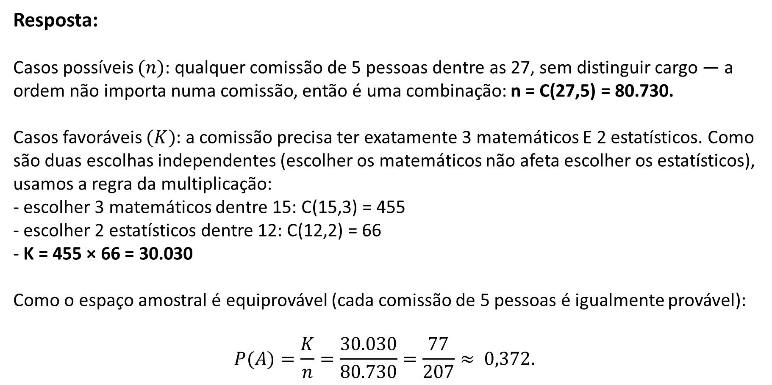
Resposta:
Casos possíveis $(n)$: qualquer comissão de 5 pessoas dentre as 27, sem distinguir cargo — a ordem não importa numa comissão, então é uma combinação: n = C(27,5) = 80.730.
Casos favoráveis $(K)$: a comissão precisa ter exatamente 3 matemáticos E 2 estatísticos. Como são duas escolhas independentes (escolher os matemáticos não afeta escolher os estatísticos), usamos a regra da multiplicação:
- escolher 3 matemáticos dentre 15: C(15,3) = 455
- escolher 2 estatísticos dentre 12: C(12,2) = 66
- K = 455 × 66 = 30.030
Como o espaço amostral é equiprovável (cada comissão de 5 pessoas é igualmente provável):
$$P(A)=\frac{K}{n}=\frac{30.030}{80.730}=\frac{77}{207}≈ 0,372.$$
CEA055 – Estatística e Probabilidade – Prof. Marcos Goulart Lima

Slide 16
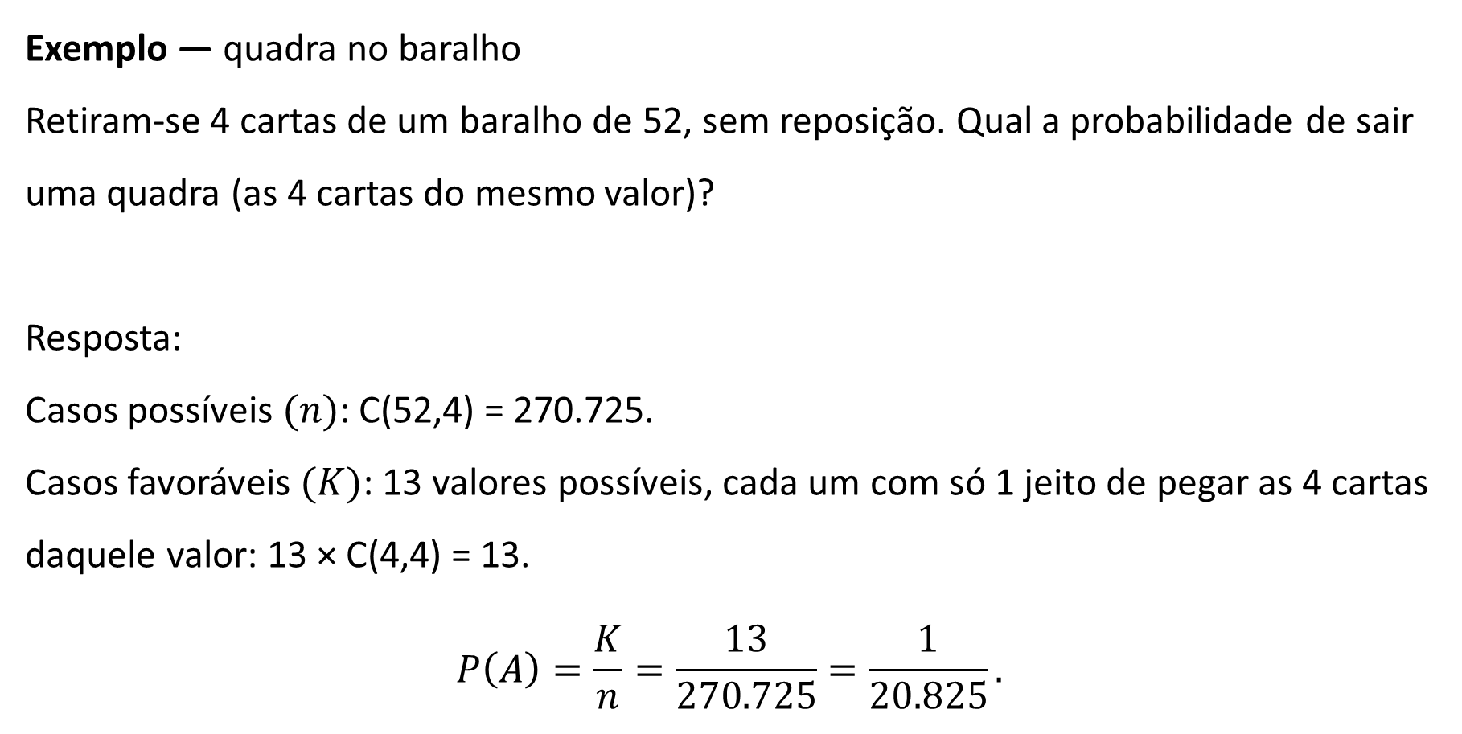
Exemplo — quadra no baralho
Retiram-se 4 cartas de um baralho de 52, sem reposição. Qual a probabilidade de sair uma quadra (as 4 cartas do mesmo valor)?
Resposta:
Casos possíveis $(n)$: C(52,4) = 270.725.
Casos favoráveis $(K)$: 13 valores possíveis, cada um com só 1 jeito de pegar as 4 cartas daquele valor: 13 × C(4,4) = 13.
$$P\left(A\right)=\frac{K}{n}=\frac{13}{270.725}=\frac{1}{20.825}.$$
CEA055 – Estatística e Probabilidade – Prof. Marcos Goulart Lima

Slide 17
Exemplo. (caras e coroas) Uma moeda é lançada 5 vezes. Qual a probabilidade de sair exatamente 3 caras e 2 coroas?
Resposta:
Casos possíveis: cada lance tem 2 resultados (cara ou coroa), e são 5 lances independentes: 2⁵ = 32.
Casos favoráveis: dentre os 5 lances, escolher quais 3 serão caras (a ordem entre os lances não importa, é uma combinação): C(5,3) = 10.
P(A) = 10/32 = 5/16.
CEA055 – Estatística e Probabilidade – Prof. Marcos Goulart Lima

Slide 18
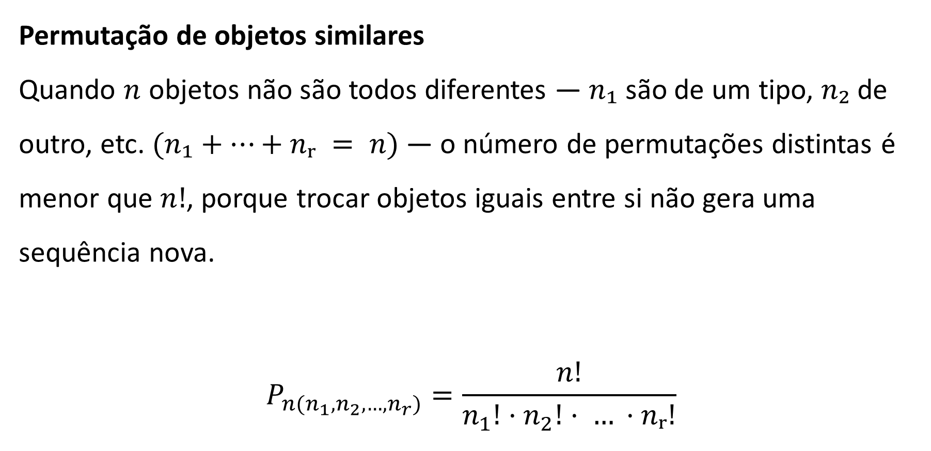
Permutação de objetos similares
Quando $n$ objetos não são todos diferentes — $n₁$ são de um tipo, $n₂$ de outro, etc. $(n₁+…+nᵣ = n)$— o número de permutações distintas é menor que $n!$, porque trocar objetos iguais entre si não gera uma sequência nova.
$$P_{n(n_{1},n_{2},…,n_{r})}=\frac{n!}{n_{1}!·n_{2}!· … ·nᵣ!}$$
CEA055 – Estatística e Probabilidade – Prof. Marcos Goulart Lima

Slide 19
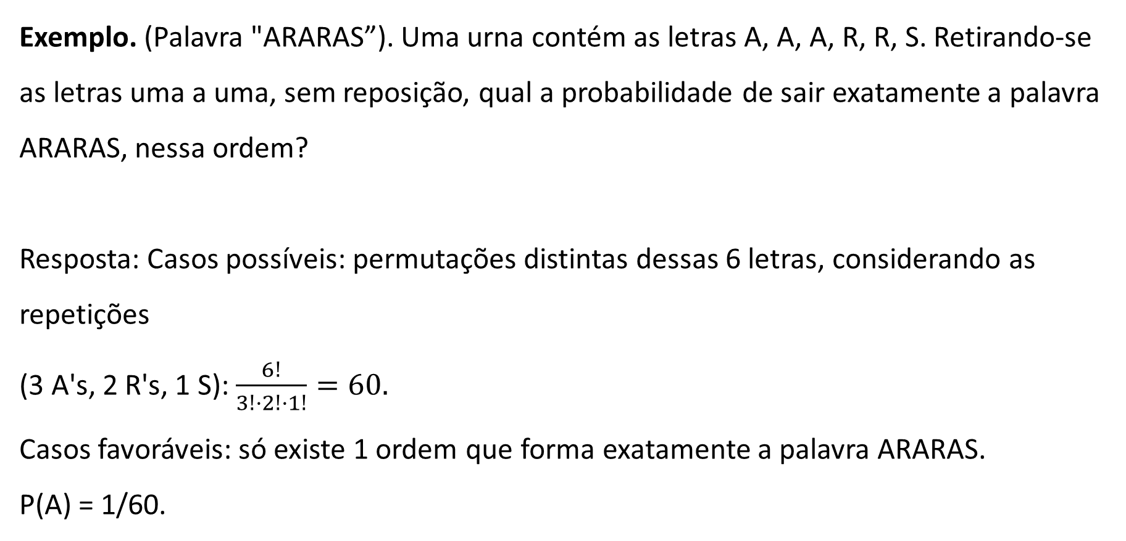
Exemplo. (Palavra "ARARAS”). Uma urna contém as letras A, A, A, R, R, S. Retirando-se as letras uma a uma, sem reposição, qual a probabilidade de sair exatamente a palavra ARARAS, nessa ordem?
Resposta: Casos possíveis: permutações distintas dessas 6 letras, considerando as repetições
(3 A's, 2 R's, 1 S): $\frac{6!}{3!·2!·1!}=60.$
Casos favoráveis: só existe 1 ordem que forma exatamente a palavra ARARAS.
P(A) = 1/60.
CEA055 – Estatística e Probabilidade – Prof. Marcos Goulart Lima

Slide 20
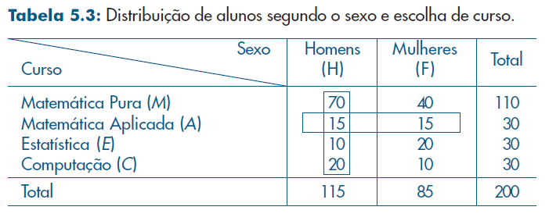
Exemplo. Uma universidade tem a seguinte distribuição de alunos, segundo o sexo e a escolha de curso:
a) Escolhido um aluno do curso de Matemática Aplicada, qual a probabilidade de ele ser homem? E de ser mulher?
b) Agora ao contrário: escolhido um homem ao acaso, qual a probabilidade de ele ser do curso de Matemática Aplicada? E escolhida uma mulher ao acaso?
CEA055 – Estatística e Probabilidade – Prof. Marcos Goulart Lima

Slide 21
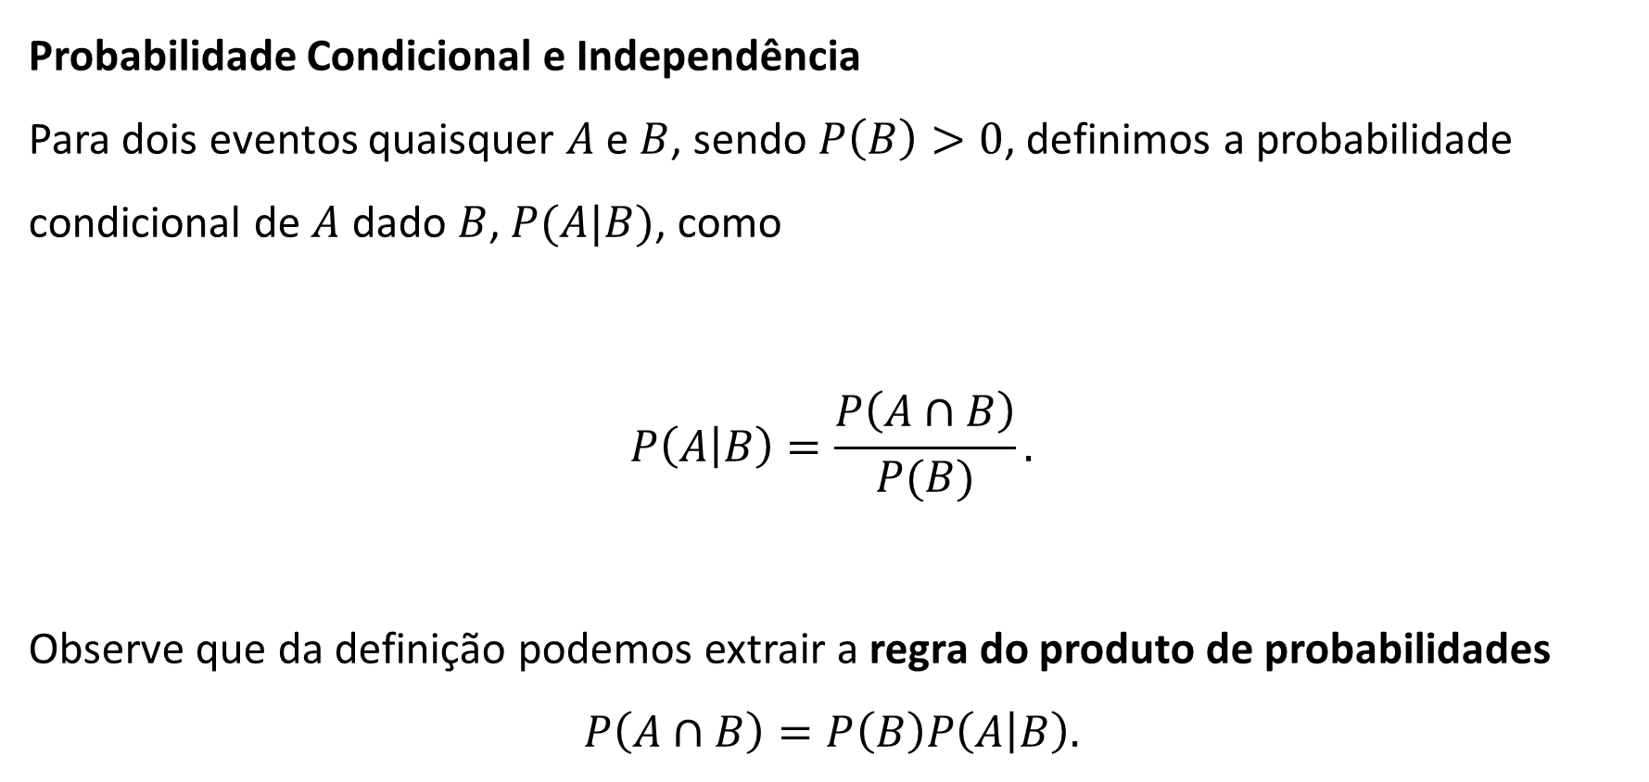
Probabilidade Condicional e Independência
Para dois eventos quaisquer $A$ e $B$, sendo $P\left(B\right)>0$, definimos a probabilidade condicional de $A$ dado $B$, $P(A|B)$, como
$$P\left(A | B\right)=\frac{P\left(A∩B\right)}{P(B)}.$$
Observe que da definição podemos extrair a regra do produto de probabilidades
$$P\left(A∩B\right)=P\left(B\right)P\left(A | B\right).$$
CEA055 – Estatística e Probabilidade – Prof. Marcos Goulart Lima

Slide 22
Exemplo. Calculando P(A|B)
Se P(A) = 1/3, P(B) = 3/4 e P(A∪B) = 11/12, calcule P(A|B).
Resposta:
Da regra da soma: P(A∩B) = P(A) + P(B) − P(A∪B) = 1/3 + 3/4 − 11/12 = 1/6.
P(A|B) = P(A∩B) / P(B) = (1/6) / (3/4) = 2/9.
CEA055 – Estatística e Probabilidade – Prof. Marcos Goulart Lima

Slide 23
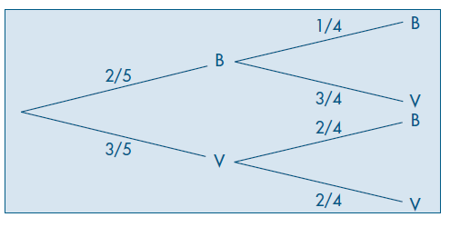
Exemplo: Urna sem reposição. Uma urna contém 2 bolas brancas (B) e 3 vermelhas (V). Sorteiam-se 2 bolas ao acaso, sem reposição. Quais são os resultados possíveis e suas probabilidades?
Resultados possíveis
BV
BB
VV
VB
CEA055 – Estatística e Probabilidade – Prof. Marcos Goulart Lima

Slide 24
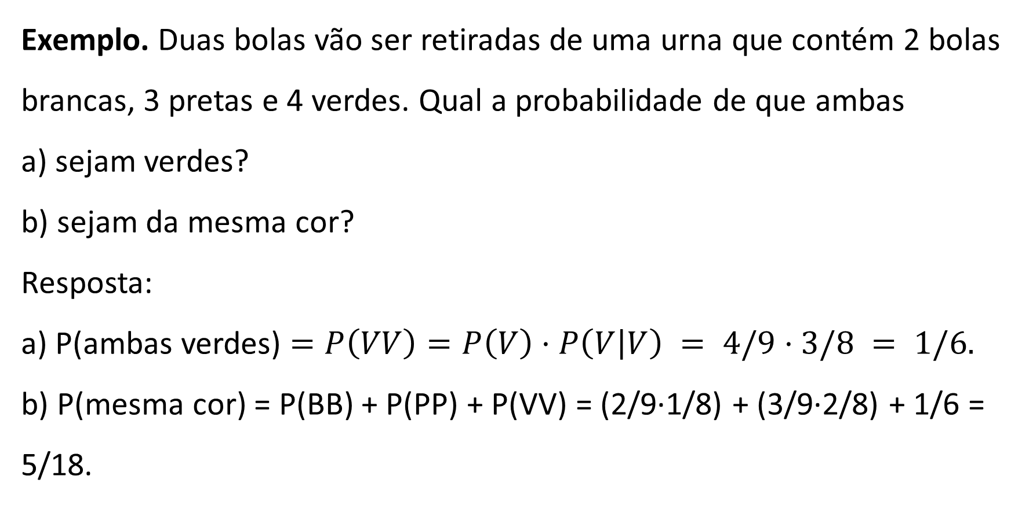
Exemplo. Duas bolas vão ser retiradas de uma urna que contém 2 bolas brancas, 3 pretas e 4 verdes. Qual a probabilidade de que ambas
a) sejam verdes?
b) sejam da mesma cor?
Resposta:
a) P(ambas verdes) $=P\left(VV\right)=P\left(V\right)·P\left(V | V\right) = 4/9·3/8 = 1/6.$
b) P(mesma cor) = P(BB) + P(PP) + P(VV) = (2/9·1/8) + (3/9·2/8) + 1/6 = 5/18.
CEA055 – Estatística e Probabilidade – Prof. Marcos Goulart Lima

Slide 25
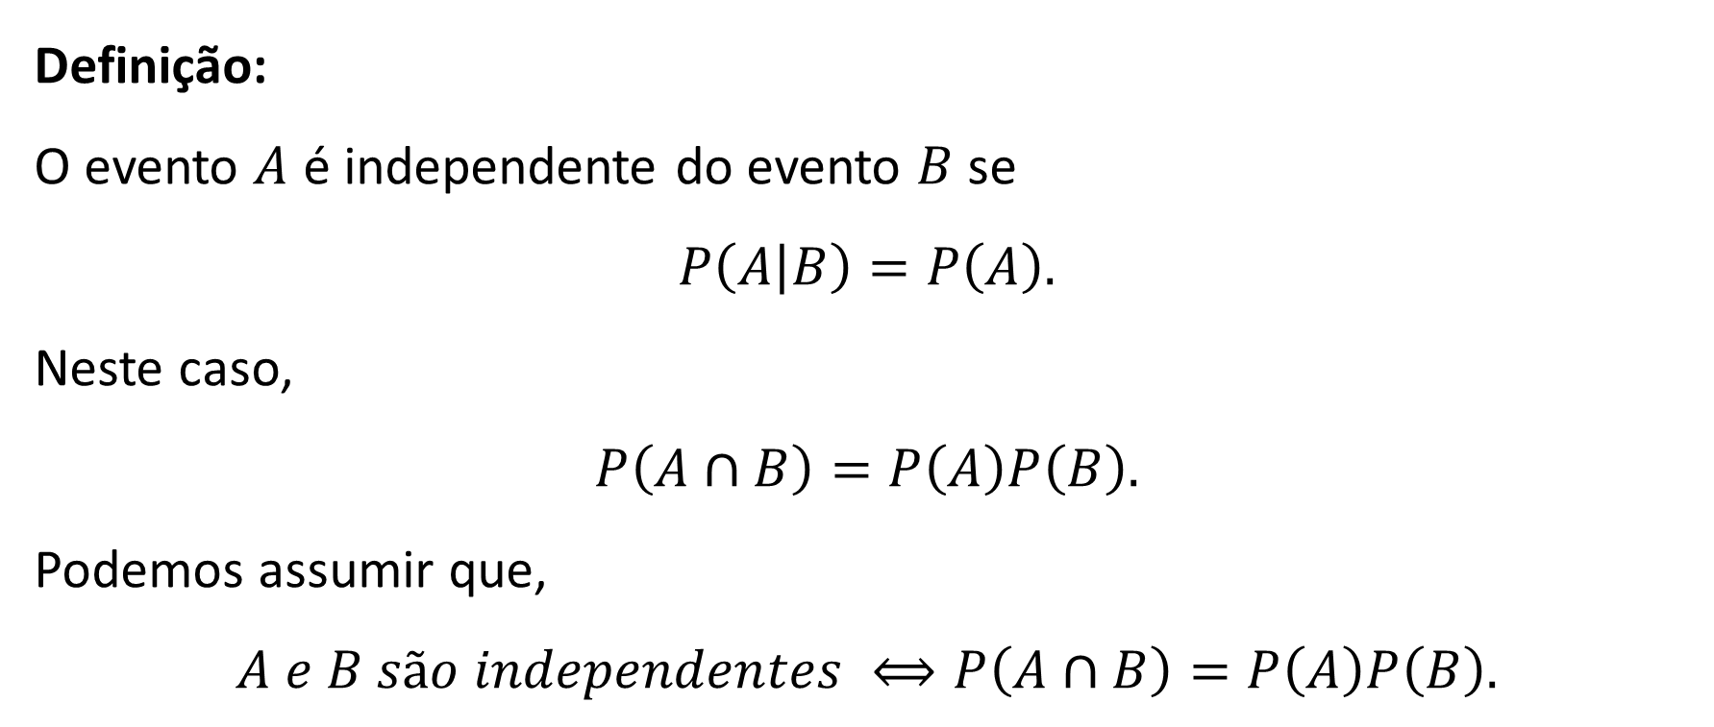
Definição:
O evento $A$ é independente do evento $B$ se
$$P\left(A | B\right)=P\left(A\right).$$
Neste caso,
$$P\left(A∩B\right)=P\left(A\right)P\left(B\right).$$
Podemos assumir que,
$$A e B são independentes ⟺P\left(A∩B\right)=P\left(A\right)P\left(B\right).$$
CEA055 – Estatística e Probabilidade – Prof. Marcos Goulart Lima

Slide 26
Exemplo. Lançam-se 3 moedas e definem-se 2 eventos:
A: sair cara na 1ª moeda.
B: sair coroa na 2ª e 3ª moedas.
A e B são independentes?
Resposta: Se forem independentes, esperamos P(A∩B) = P(A)·P(B) = 1/8. Vamos calcular cada um deles:
P(A) = 1/2.
P(B) = 1/4.
O único resultado que satisfaz A e B ao mesmo tempo é "cara, coroa, coroa" (1 em 8 possibilidades): P(A∩B) = 1/8.
Como P(A∩B) = P(A)·P(B) = 1/8, A e B são independentes.
CEA055 – Estatística e Probabilidade – Prof. Marcos Goulart Lima

Slide 27
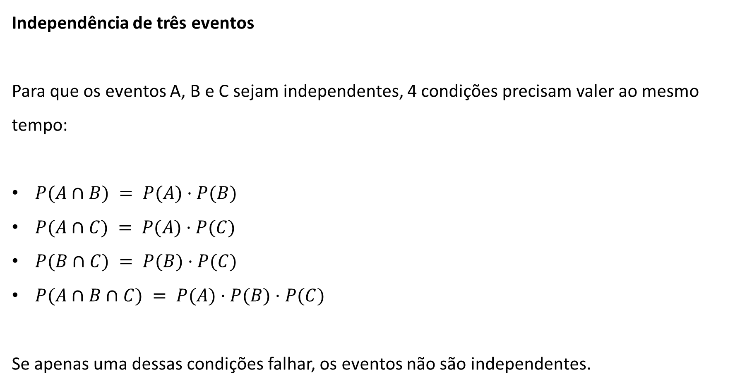
Independência de três eventos
Para que os eventos A, B e C sejam independentes, 4 condições precisam valer ao mesmo tempo:
$P(A∩B) = P(A)·P(B)$
$P(A∩C) = P(A)·P(C)$
$P(B∩C) = P(B)·P(C)$
$P(A∩B∩C) = P(A)·P(B)·P(C)$
Se apenas uma dessas condições falhar, os eventos não são independentes.
CEA055 – Estatística e Probabilidade – Prof. Marcos Goulart Lima

Slide 28
Exclusivos não são independentes
Se A e B são mutuamente exclusivos, então A e B são dependentes.
Se A ocorre, B não ocorre — a ocorrência de um condiciona a não ocorrência do outro.
CEA055 – Estatística e Probabilidade – Prof. Marcos Goulart Lima

Slide 29
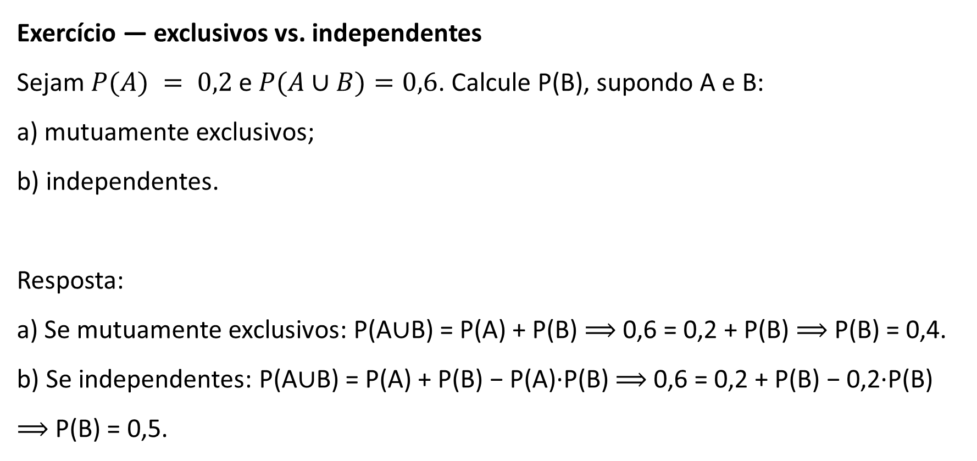
Exercício — exclusivos vs. independentes
Sejam $P(A) = 0,2$ e $P(A∪B)=0,6$. Calcule P(B), supondo A e B:
a) mutuamente exclusivos;
b) independentes.
Resposta:
a) Se mutuamente exclusivos: P(A∪B) = P(A) + P(B) ⟹ 0,6 = 0,2 + P(B) ⟹ P(B) = 0,4.
b) Se independentes: P(A∪B) = P(A) + P(B) − P(A)·P(B) ⟹ 0,6 = 0,2 + P(B) − 0,2·P(B)
⟹ P(B) = 0,5.
CEA055 – Estatística e Probabilidade – Prof. Marcos Goulart Lima

Slide 30
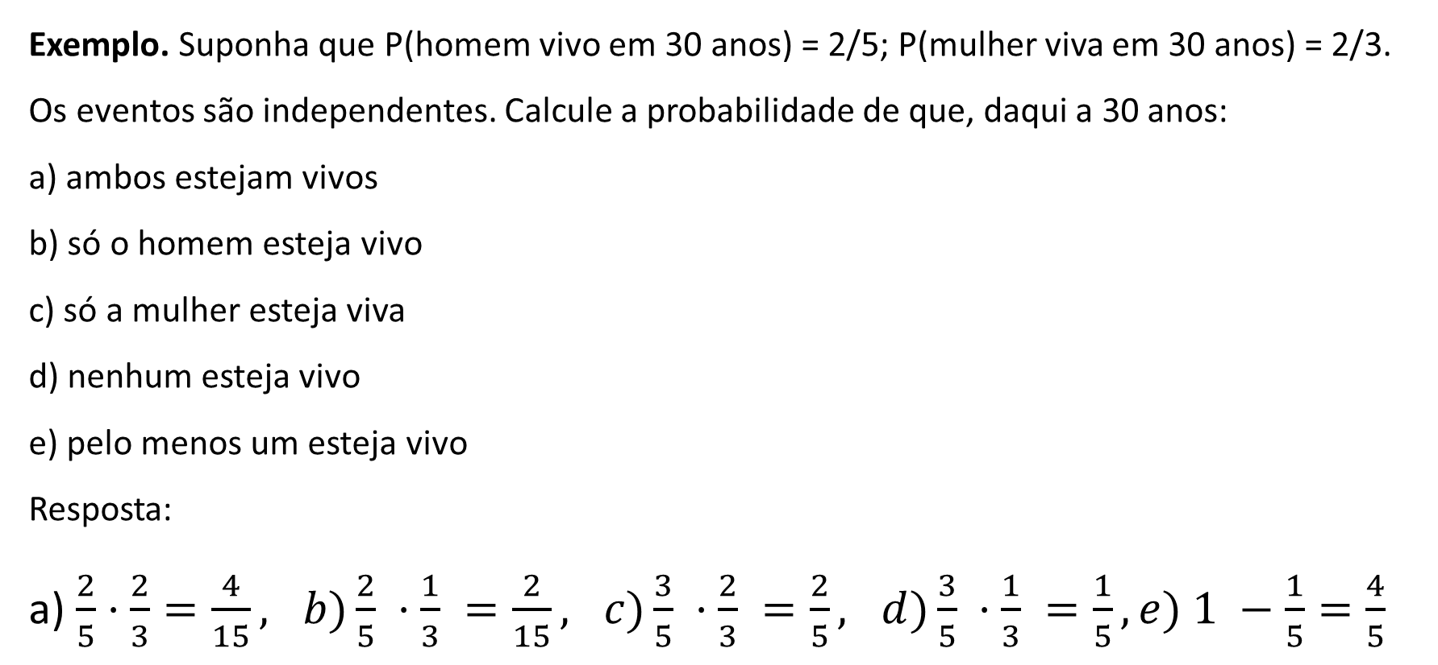
Exemplo. Suponha que P(homem vivo em 30 anos) = 2/5; P(mulher viva em 30 anos) = 2/3. Os eventos são independentes. Calcule a probabilidade de que, daqui a 30 anos:
a) ambos estejam vivos
b) só o homem esteja vivo
c) só a mulher esteja viva
d) nenhum esteja vivo
e) pelo menos um esteja vivo
Resposta:
a) $\frac{2}{5}·\frac{2}{3}=\frac{4}{15}, b)\frac{2}{5} ·\frac{1}{3} =\frac{2}{15}, c)\frac{3}{5} ·\frac{2}{3} =\frac{2}{5}, d)\frac{3}{5} ·\frac{1}{3} =\frac{1}{5}, e) 1 −\frac{1}{5}=\frac{4}{5}$
CEA055 – Estatística e Probabilidade – Prof. Marcos Goulart Lima

Slide 31
Leitura recomendada:
Bussab & Morettin — Cap. 5 (5.2, 5.3)
Montgomery & Runger — Cap. 2 (2.2, 2.5, 2.7)
Magalhães & Lima — Cap. 2 (2.1, 2.2)
Morettin — Cap. 2 (2.2 a 2.5)
CEA055 – Estatística e Probabilidade – Prof. Marcos Goulart Lima

Slide 32
Exercícios recomendados:
Bussab & Morettin, Cap. 5: Problema 11 (contagem); Problemas 15 a 22 (condicional e independência)
Magalhães & Lima, Cap. 2 (§2.3): Exercícios 10, 11, 12, 13, 14, 17, 19, 20, 21 e 22 (condicional e independência)
Montgomery & Runger, Cap. 2: Exercícios 2.2.3, 2.2.4, 2.2.5, 2.2.6, 2.2.7, 2.2.9, 2.2.10, 2.2.11, 2.2.12 e 2.2.14 (contagem); 2.5.1, 2.5.4, 2.5.6, 2.5.9, 2.5.11, 2.7.1, 2.7.2, 2.7.4, 2.7.6 e 2.7.10 (condicional e independência)
Morettin, Cap. 2: Exercícios 5, 6, 7, 8, 9, 10, 11, 12, 13 e 17 (contagem); Exercício 18 (independência)
CEA055 – Estatística e Probabilidade – Prof. Marcos Goulart Lima

